Slide 1
Министерство науки и высшего образования Республики Казахстан Северо-Казахстанский государственный университет им. М. Козыбаева Факультет инженерии и цифровых технологий Кафедра «Информационно-коммуникационные технологии»
ТВОРЧЕСКИЙ ПРОЕКТ по дисциплине: Протоколы и интерфейсы компьютерных систем На тему: «Разработка электронной библиотеки Librista»
Выполнил студент группы ИС-23-2 | Мукашева А.М.
Петропавловск, 2025

Slide 2
Актуальность проекта
В условиях цифровизации образования студентам важно иметь быстрый и удобный доступ к учебной и научной литературе. Существующие платформы, такие как ЛитРес, часто требуют оплаты или не включают нужные материалы. Поэтому я создала электронную библиотеку Librista, которая предоставляет бесплатный доступ к книгам, ориентированным на студентов. Проект решает проблему нехватки печатных ресурсов и делает учебный процесс более доступным и удобным.

Slide 3
Цель проекта — разработка электронной библиотеки Librista с современным UX/UI-дизайном, адаптированной под различные устройства, обеспечивающей удобный доступ к литературе и динамическое взаимодействие с пользователем через веб-интерфейс.
Задачи проекта:
Обеспечить соответствие интерфейса основным принципам UX/UI-дизайна — создание удобного и интуитивного пользовательского опыта.
Разработать хорошо структурированный и документированный код с комментариями, поясняющими логику ключевых частей.
Реализовать UX-дизайн в двух версиях (например, для компьютера и мобильного устройства), адаптированных под разные экраны.
Создать интерфейс фотогалереи и навигацию, отвечающую требованиям удобства и функциональности.
Реализовать динамическое содержимое с использованием технологий DHTML и JavaScript.
Оформить презентацию проекта в соответствии с установленными требованиями, чтобы представить ключевые возможности и особенности системы.

Slide 4
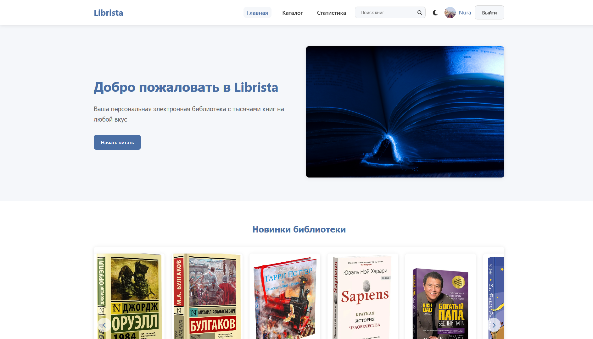
Скриншоты сайта (главная)

Slide 5
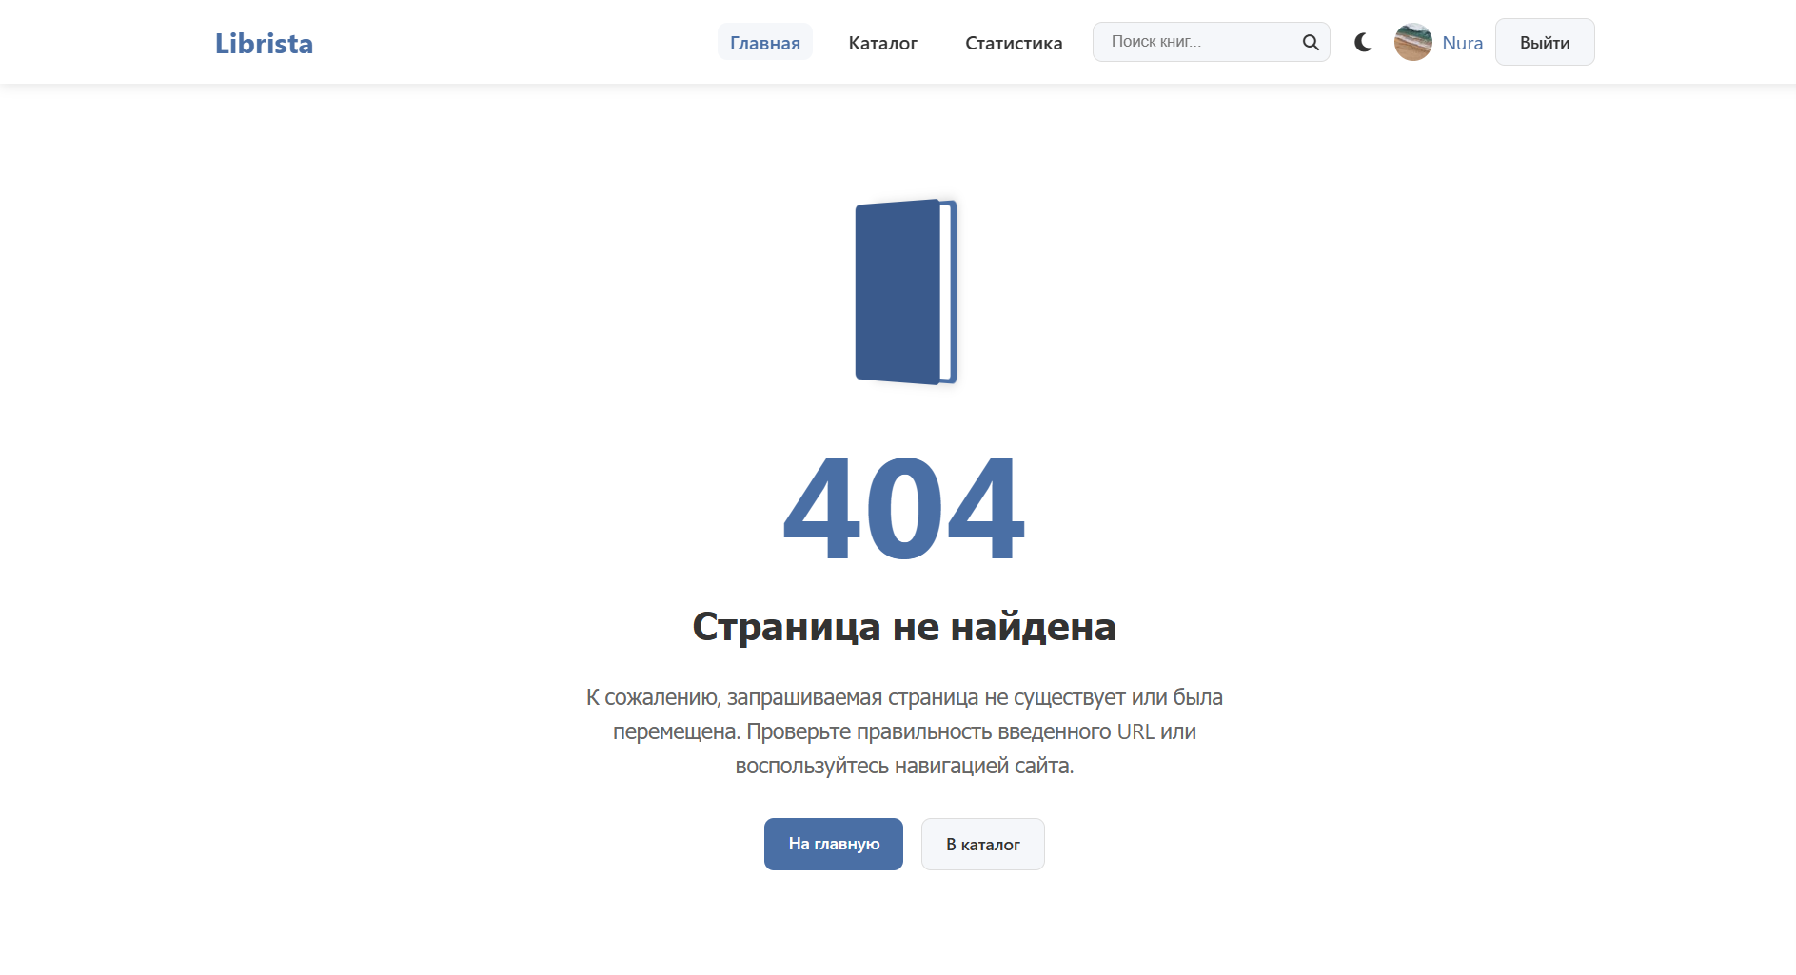
Скриншоты сайта (авторизация)

Slide 6
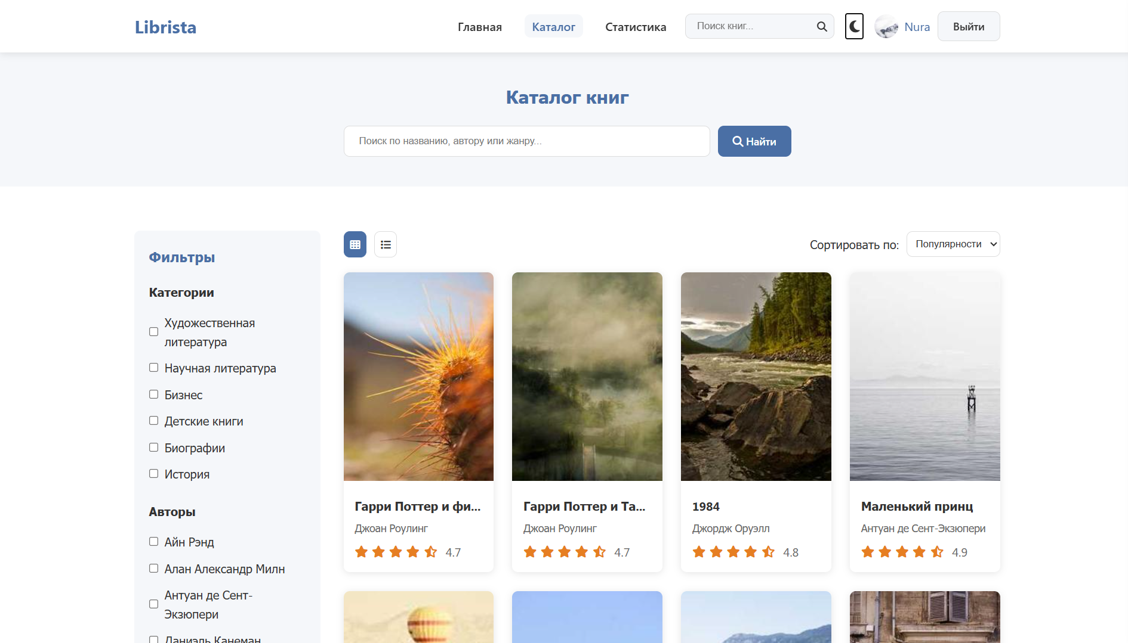
Скриншоты сайта (каталог)

Slide 7
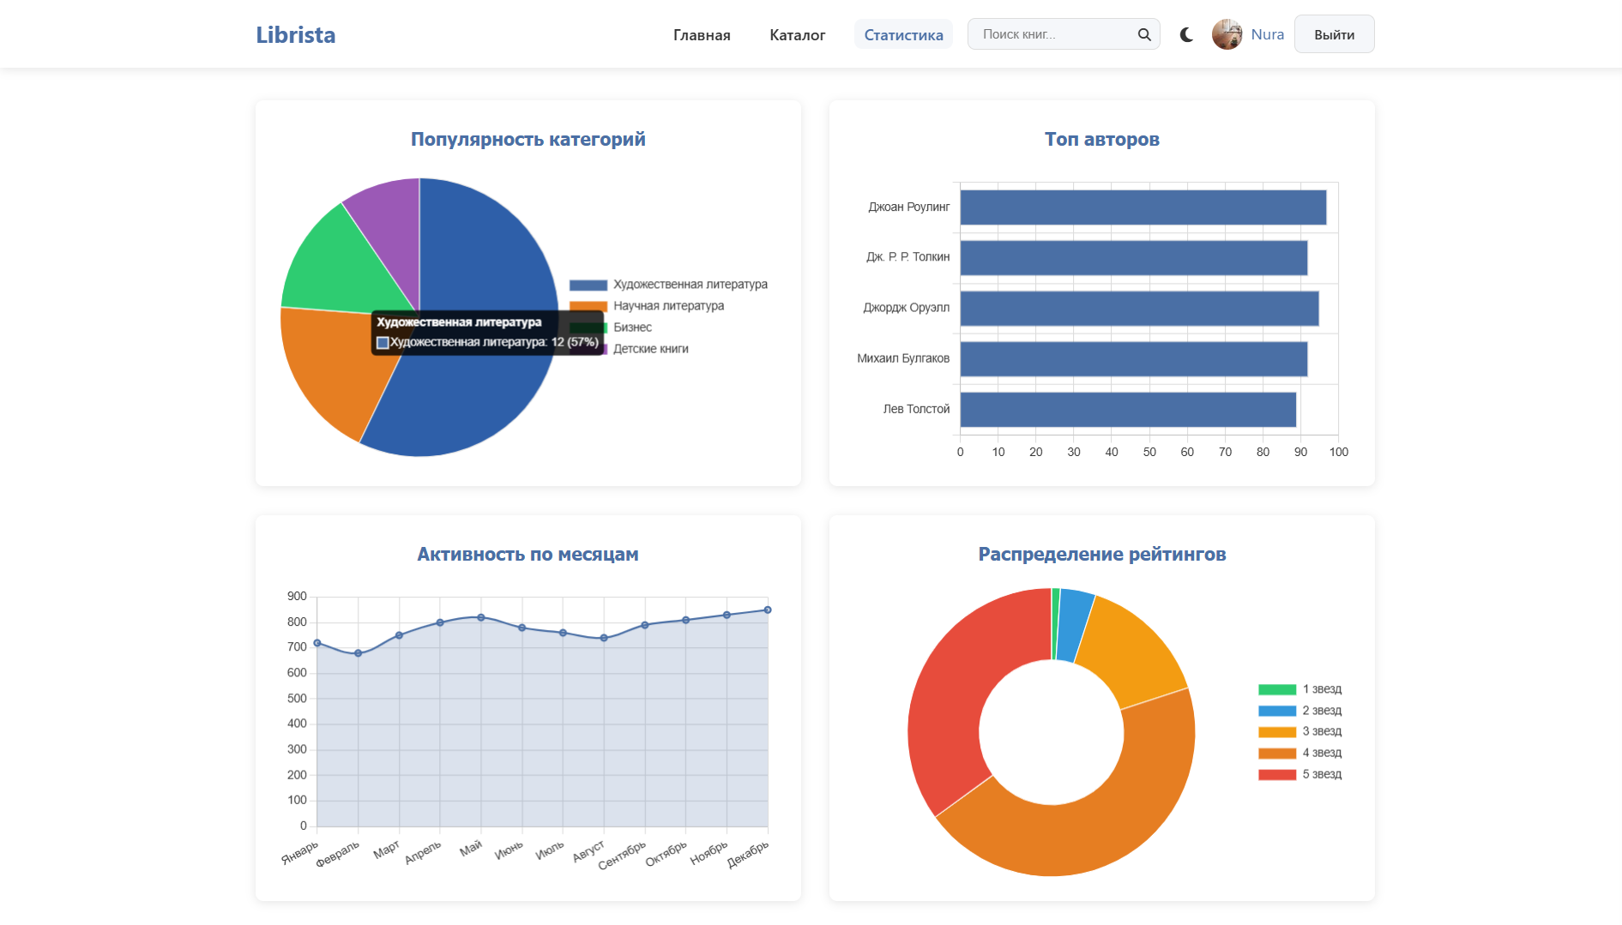
Скриншоты сайта (детальная информация)

Slide 8
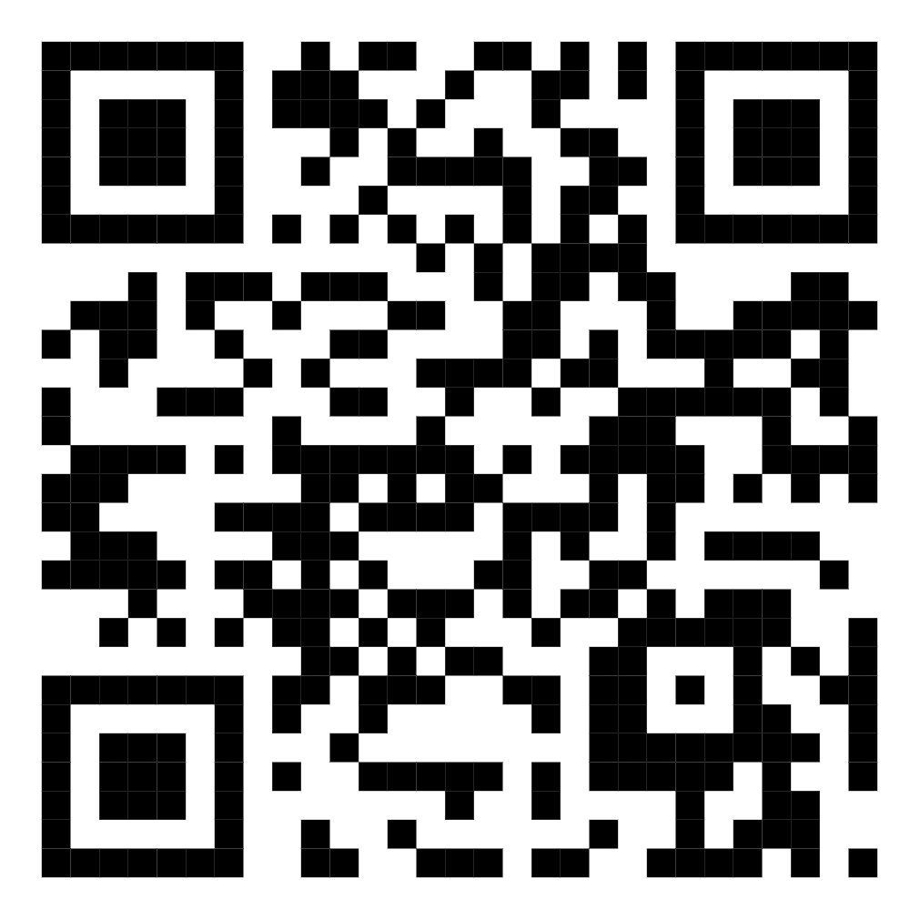
QR код на публикацию

